Slide 1

实验二
探究弹力和弹簧伸长的关系

Slide 2


【考纲解读】
1.探究弹力和弹簧伸长的定量关系。
2.学会用列表法、图象法、函数法处理实验数据。

Slide 3
【实验原理】
1.在弹簧下端悬挂钩码时弹簧会伸长,平衡时弹簧产生的弹力与所挂钩码的重力大小相等。
2.弹簧的长度可用刻度尺直接测出,伸长量可以由拉长后的长度减去弹簧原来的长度进行计算。这样就可以研究弹簧的弹力和弹簧伸长量之间的定量关系了。

Slide 4
【实验器材】
铁架台、毫米刻度尺、弹簧、钩码若干、三角板、铅笔、重垂线、坐标纸。

Slide 5
【实验过程】
一、实验步骤
1.仪器安装：如图所示,将铁架台放在桌面上(固定好),将弹簧的一端固定于铁架台的横梁上,在靠近弹簧处将刻度尺(最小分度为1mm)固定于铁架台上,并用重垂线检查刻度尺是否竖直。

Slide 6
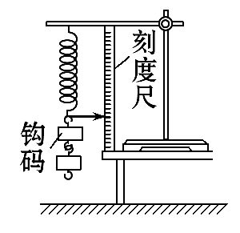

Slide 7
2.测量与记录：
(1)记下弹簧下端不挂钩码时所对应的刻度l₀,即弹簧的原长。
(2)在弹簧下端挂上钩码,待钩码静止时测出弹簧的长度l,求出弹簧的伸长量x和所受的外力F(等于所挂钩码的重力)。

Slide 8
(3)改变所挂钩码的数量,重复上述实验,要尽量多测几组数据,将所测数据填写在下列表格中。
记录表：弹簧原长l₀=________cm。
次数 内容 | 1 | 2 | 3 | 4 | 5 | 6
拉力F/N
弹簧总长/cm
弹簧伸长量/cm

Slide 9
二、数据处理
1.以弹力F(大小等于所挂钩码的重力)为纵坐标,以弹簧的伸长量x为横坐标,用描点法作图,连接各点得出弹力F随弹簧伸长量x变化的图线。
2.以弹簧的伸长量为自变量,写出图线所代表的函数表达式,并解释函数表达式中常数的物理意义。

Slide 10
【误差分析】
1.系统误差：钩码标值不准确和弹簧自身重力的影响造成系统误差。

Slide 11
2.偶然误差：
产生原因 | 减小方法
弹簧拉力大小的不稳定 | 弹簧一端固定,另一端通过悬挂钩码来充当对弹簧的拉力,待稳定后再读数
弹簧长度测量不准 | 固定刻度尺,多测几次
描点、作图不准 | 坐标轴的标度尽量大一些,描线时让尽可能多的点落在线上或均匀分布于线的两侧

Slide 12
【注意事项】
1.安装实验装置：要保持刻度尺竖直并靠近弹簧。
2.不要超过弹性限度：实验中弹簧下端挂的钩码不要太多,以免超过弹簧的弹性限度。
3.尽量多测几组数据：要使用轻质弹簧,且要尽量多测几组数据。

Slide 13
4.观察所描点的走向：不要画折线。
5.统一单位：记录数据时要注意弹力及弹簧伸长量的对应关系及单位。

Slide 14
【实验改进】
本实验的系统误差来自弹簧的重力,所以改进实验的思路应该是尽可能减小弹簧自身重力的影响。
1.一个方案是将弹簧穿过一根水平光滑的杆,在水平方向做实验。
2.另一个方案是选择劲度系数较小的轻弹簧,通过减小读数的相对误差来提高实验的精确度。

Slide 15
3.利用计算机及传感器技术,将弹簧水平放置,且一端固定在传感器上,传感器与计算机相连,对弹簧施加变化的作用力(拉力或推力)时,计算机上得到弹簧弹力和弹簧形变量的关系图象(如图甲、乙所示),分析图象得出结论。

Slide 16
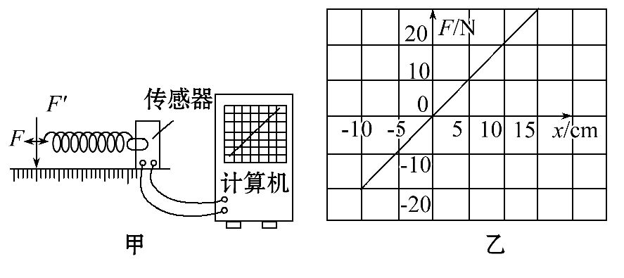

Slide 17
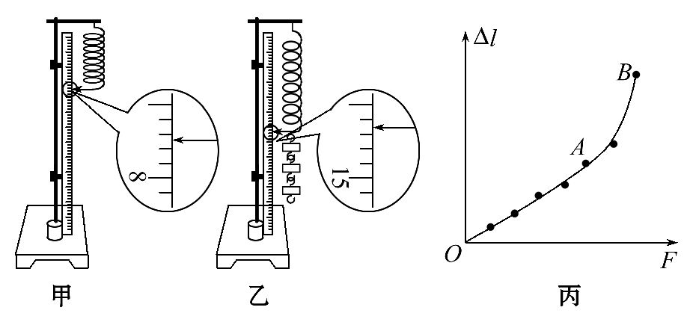
热点一 对实验原理及实验误差的考查
【典例1】(2015·福建高考)某同学做“探究弹力和弹簧伸长量的关系”的实验。

Slide 18
(1)图甲是不挂钩码时弹簧下端指针所指的标尺刻度,其示数为7.73cm;图乙是在弹簧下端悬挂钩码后指针所指的标尺刻度,此时弹簧的伸长量Δl为______cm。

Slide 19
(2)本实验通过在弹簧下端悬挂钩码的方法来改变
弹簧的弹力,关于此操作,下列选项中规范的做法
是______。(填选项前的字母)
A.逐一增挂钩码,记下每增加一只钩码后指针所指的标尺刻度和对应的钩码总重
B.随意增减钩码,记下增减钩码后指针所指的标尺刻度和对应的钩码总重

Slide 20
(3)图丙是该同学描绘的弹簧的伸长量Δl与弹力F的关系图线,图线的AB段明显偏离直线OA,造成这种现象的主要原因是_________________。

Slide 21
【解题指导】
(1)命题立意：本题主要考查实验原理和实验误差。
(2)解题关键：解答本题应关注以下三点：
①刻度尺读数时,对有效数字的要求。
②逐一增挂钩码和随意增减钩码对实验带来的影响。
③从实验注意事项的角度分析图象弯曲的原因。

Slide 22
【解析】(1)由题图乙标尺刻度可知示数l₂=14.66cm,Δl=l₂-l₁=6.93cm。
(2)为防止弹簧超出弹性限度应逐渐增加钩码的重量,故选A。
(3)由图知AB段伸长量与弹力不成线性关系,主要原因是钩码重力超出弹簧的弹性限度。
答案：(1)6.93 (2)A (3)超出弹簧的弹性限度

Slide 23
【变式训练】
某同学利用如图甲所示的装置测量某一弹簧的劲度系数,将该弹簧竖直悬挂起来,在自由端挂上砝码盘。通过改变盘中砝码的质量,测得6组砝码的质量m和对应的弹簧长度l,画出m-l图线,对应点已在图上标出,如图乙所示。(重力加速度g取10m/s²)

Slide 24
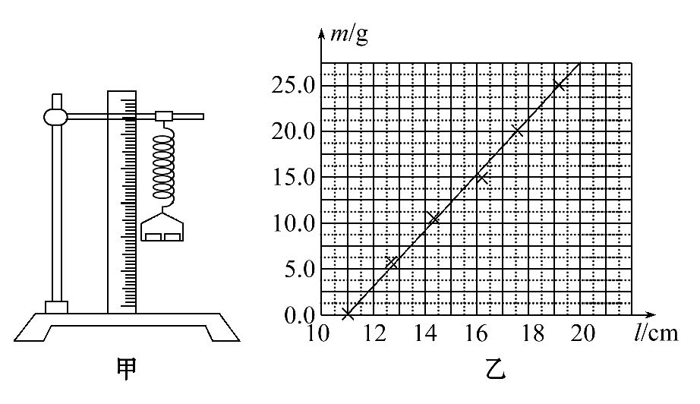

Slide 25
(1)采用恰当的数据处理,该弹簧的劲度系数为__________N/m。(保留3位有效数字)
(2)请你判断该同学得到的实验结果与考虑砝码盘的质量相比,结果________(选填“偏大”“偏小”或“相同”)。

Slide 26
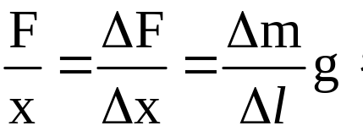
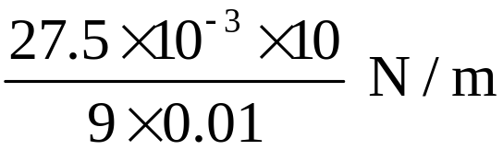
【解析】(1)由于弹簧的弹力F=kx,故其劲度系数为
k= 因此劲度系数即乙图象的斜率乘以
重力加速度,即k= =3.06N/m。
(2)即使考虑砝码盘质量,得到的乙图中的图线是与原图线平行的一条倾斜直线,斜率不变,不影响劲度系数。
答案：(1)3.06 (2)相同

Slide 27
热点二 实验数据的处理
【典例2】(2014·全国卷Ⅱ)某实验小组探究弹簧的劲度系数k与其长度(圈数)的关系。实验装置如图甲所示;一均匀长弹簧竖直悬挂,7个指针P₀、P₁、P₂、P₃、P₄、P₅、P₆分别固定在弹簧上距悬点0、10、20、30、40、50、60圈处;通过旁边竖直放置的刻度尺,可以读出指针的位置,P₀指向0刻度。

Slide 28
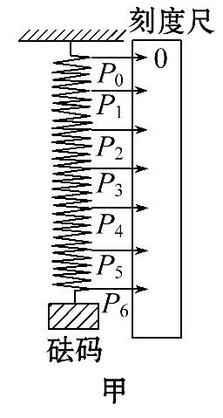
设弹簧下端未挂重物时,各指针的位置记
为x₀;挂有质量为0.100kg的砝码时,各指
针的位置记为x。测量结果及部分计算结
果如下表所示(n为弹簧的圈数,取重力加
速度为9.80m/s²)。已知实验所用弹簧总
圈数为60,整个弹簧的自由长度为11.88cm。

Slide 29

 | P₁ | P₂ | P₃ | P₄ | P₅ | P₆
x₀/cm | 2.04 | 4.06 | 6.06 | 8.05 | 10.03 | 12.01
x/cm | 2.64 | 5.26 | 7.81 | 10.30 | 12.93 | 15.41
n | 10 | 20 | 30 | 40 | 50 | 60
k/N·m⁻¹ | 163 | ① | 56.0 | 43.6 | 33.8 | 28.8
/m·N⁻¹ | 0.006 1 | ② | 0.017 9 | 0.022 9 | 0.029 6 | 0.034 7

Slide 30
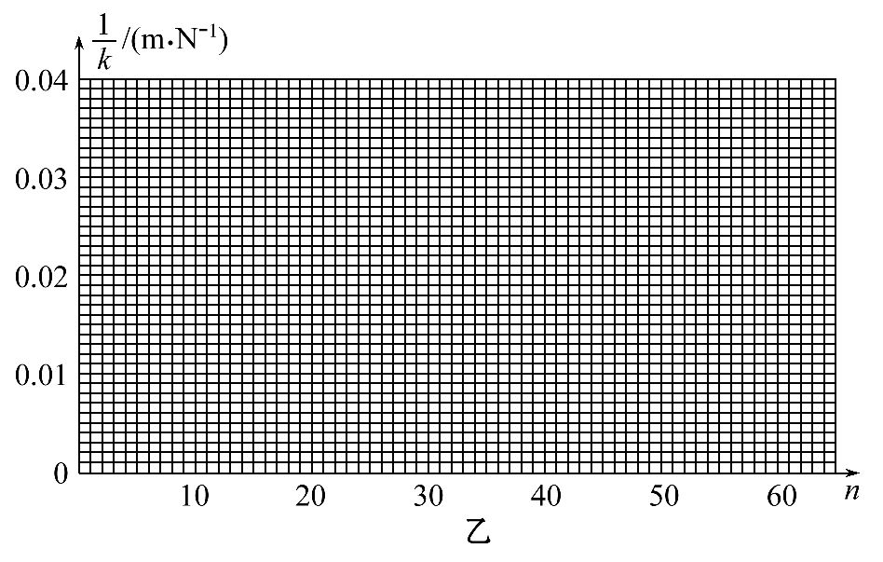
(1)将表中数据补充完整：①________,②_______。
(2)以n为横坐标, 为纵坐标,在图乙给出的坐标纸
上画出 -n图象。

Slide 31
(3)图乙中画出的直线可近似认为通过原点。若从实验中所用的弹簧截取圈数为n的一段弹簧,该弹簧的劲度系数k与其圈数n的关系的表达式为k=______N/m;该弹簧的劲度系数k与其自由长度l₀(单位为m)的关系的表达式为k=________N/m。

Slide 32

【解题探究】
(1)挂有质量为0.100kg的砝码时,作用于每圈弹簧上
的弹力_____,弹簧的劲度系数k=___。
(2)描点作图时应注意使各点_____地分布在直线的两侧。
相等
均匀

Slide 33
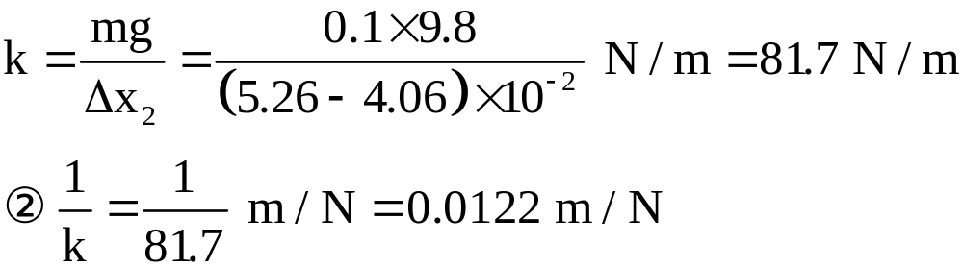
【解析】(1)①弹簧的劲度系数

Slide 34
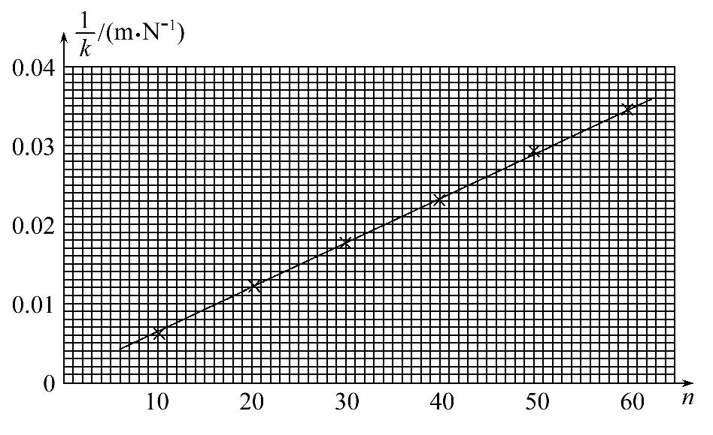
(2)如图所示

Slide 35
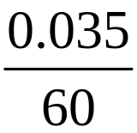
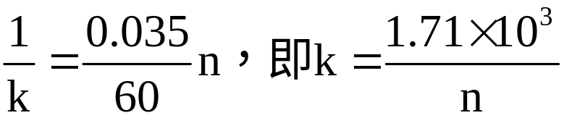
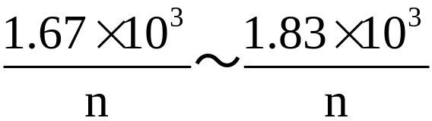
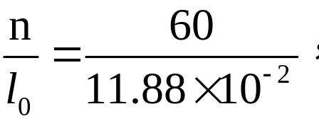
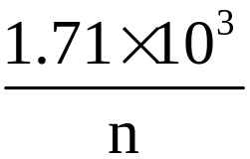
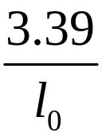
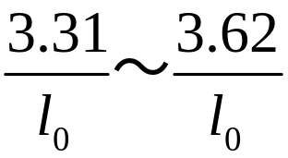
(3)由图象知，直线的斜率为 ，故直线方程满足
(N/m)(在
之间均可)。
由于60圈弹簧的总长度为11.88 cm, 所以n圈弹簧的
原长满足 代入k= (N/m)得：
k= (N/m)(在 之间均可)。

Slide 36
答案：(1)①81.7 ②0.012 2
(2)见解析图
(3) (在 之间均可)
(在 之间均可)

Slide 37
【变式训练】
(2015·四川高考)某同学在“探究弹力和弹簧伸长
的关系”时,安装好实验装置,让刻度尺零刻度与弹
簧上端平齐,在弹簧下端挂1个钩码,静止时弹簧长度
为l₁,如图甲所示,图乙是此时固定在弹簧挂钩上的指
针在刻度尺(最小分度是1毫米)上位置的放大图,示
数l₁=__________cm。

Slide 38
在弹簧下端分别挂2个、3个、4个、5个相同钩码,静止时弹簧长度分别是l₂、l₃、l₄、l₅。已知每个钩码质量是50g,挂2个钩码时,弹簧弹力F₂=__________N(当地重力加速度g取9.8m/s²)。要得到弹簧伸长量x,还需要测量的是________,作出F-x曲线,得到弹力与弹簧伸长量的关系。

Slide 39
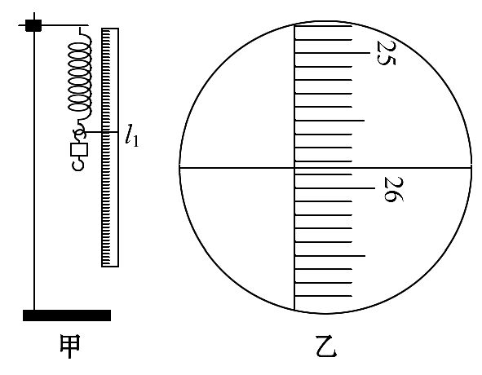

Slide 40
【解析】由图乙可估读为25.85cm。挂2个钩码时,弹簧弹力等于钩码的重力,即F₂=2mg=0.98N。由于弹簧伸长量等于弹簧现在的长度减去弹簧原长,因此要得到伸长量,还需要测量弹簧原长。
答案：25.85 0.98 弹簧原长

Slide 41
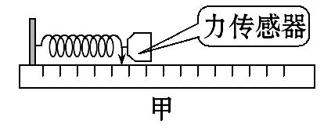
热点三 实验原理的改进、实验器材的创新
【典例3】在探究弹簧的弹力与伸长量之间关系的实验中,所用装置如图甲所示,将轻弹簧的一端固定,另一端与力传感器连接,其伸长量通过刻度尺测得,某同学的实验数据列于表中。

Slide 42
伸长量x /(×10⁻²m) | 2.00 | 4.00 | 6.00 | 8.00 | 10.00
弹力F/N | 1.50 | 2.93 | 4.55 | 5.98 | 7.50
(1)以x为横坐标,F为纵坐标,在图乙的坐标纸上描绘出能正确反映这一弹簧的弹力与伸长量间的关系图线。

Slide 43
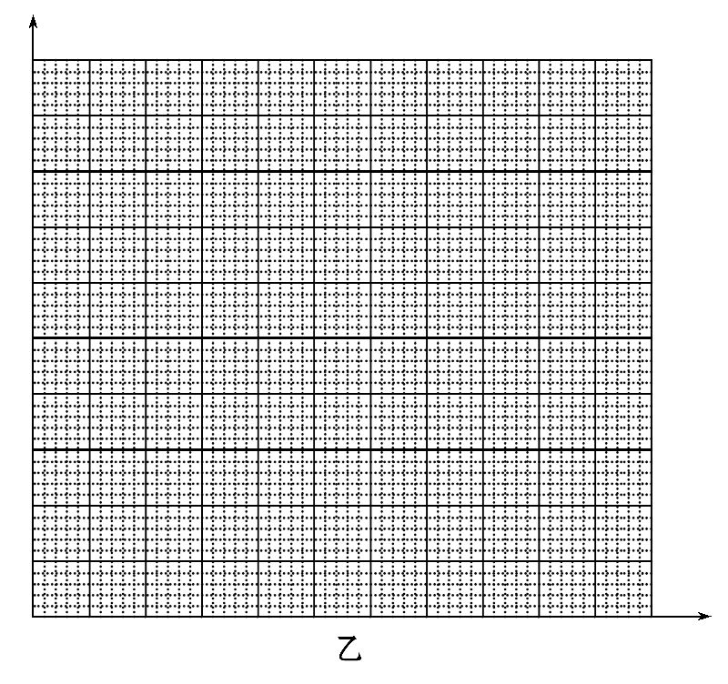
(2)由图线求得这一弹簧的劲度系数为__________。(保留三位有效数字)

Slide 44
【创新方向分析】本题用力传感器来替代钩码,可以减小由于钩码大小不一及当地重力加速度测量不准等因素带来的误差。
【解析】(1)根据所给的数据描点连线。(2)根据胡克定律F=kx可知,在F-x图象中,图线的斜率大小等于弹簧的劲度系数,即k=75.0N/m。

Slide 45
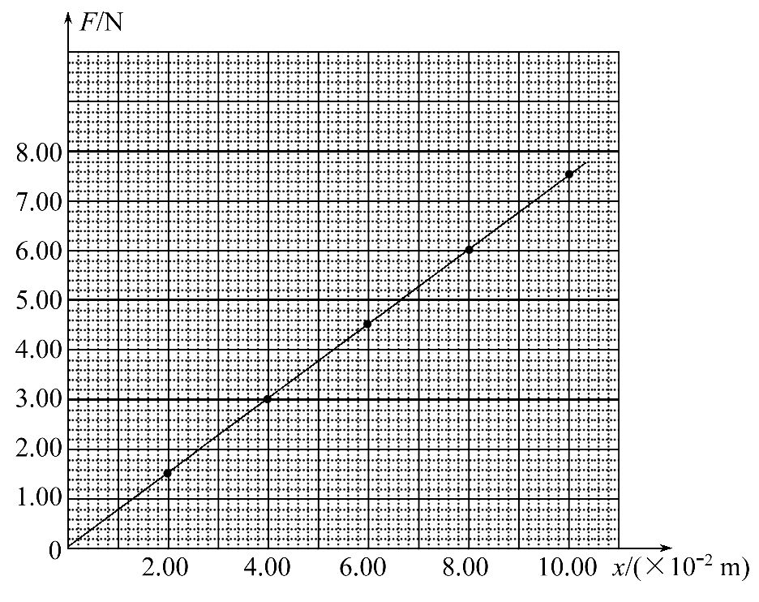
答案：(1)如图所示
(2)75.0N/m(74.0～76.0 N/m均正确)

Slide 46

【变式训练】
橡皮筋也像弹簧一样,在弹性限度内,伸长量x与弹力
F成正比,即F=kx,k的值与橡皮筋未受到拉力时的长
度l、横截面积S有关。理论和实践都表明k=Y ,其中
Y是一个由材料决定的常数,材料力学中称之为杨氏
模量。(1)在国际单位制中,杨氏模量Y的单位应该
是( )
A.N B.m C.N/m D.Pa

Slide 47
(2)有一段横截面为圆形的橡皮筋,应用如图所示的实验装置,可以测量出它的杨氏模量Y的值。
首先利用测量工具a测得橡皮筋的长度l=20.00cm,利用测量工具b测得橡皮筋未受到拉力时的直径D=4.000mm,那么测量工具a和b应分别为_________、_________。

Slide 48
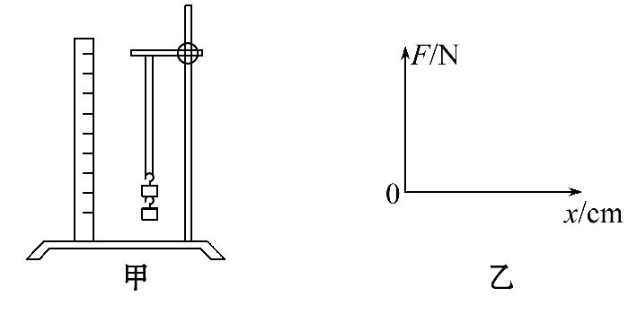
(3)用如图甲所示的装置就可以测量出这种橡皮筋的Y值,下表为橡皮筋受到的拉力F与伸长量x的实验记录,请在图乙中作出F-x图象。

Slide 49
拉力F/N | 5.0 | 10.0 | 15.0 | 20.0 | 25.0
伸长量x/cm | 1.60 | 3.20 | 4.80 | 6.40 | 8.00
(4)由以上实验可求出该橡皮筋的Y值为__________(保留一位有效数字)。

Slide 50
【解析】(1)在国际单位制中k、S、l的单位分别是
N/m、m²、m,代入k=Y 进行单位计算得Y的单位为N/m²,即Pa。(2)由于橡皮筋的长度的测量结果准确到1mm,所以其测量工具为毫米刻度尺,而直径的测量结果准确到0.01 mm,所以其测量工具为螺旋测微器。(3)根据表格中的数据,作出F-x图象如图所示。

Slide 51
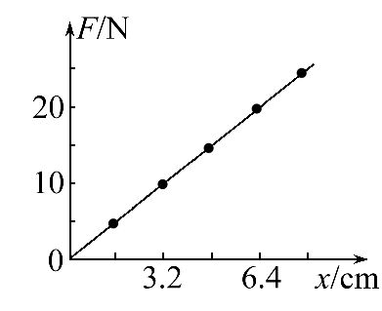

(4)由图象求出k值,将有关数据代入公式Y= ,解得Y=5×10⁶Pa。
答案：(1)D (2)毫米刻度尺 螺旋测微器
(3)图见解析 (4)5×10⁶Pa

Slide 52
【反思归纳】实验数据处理的三种方法
1.图象法：根据测量数据,在建好直角坐标系的坐标纸上描点,以弹簧的弹力F为纵轴,弹簧的伸长量x为横轴,根据描点的情况,作出一条经过原点的直线。

Slide 53
2.列表法：将实验数据填入表中,研究测量的数据,可发现在实验误差允许的范围内,弹力与弹簧伸长量的比值是一常数。
3.函数法：根据实验数据,找出弹力与弹簧伸长量的函数关系。

Slide 54


